Slide 1
Software Testen – Defect Management
Defect Management
2 werkuur

Slide 3
Vincent Van De Walle
Vincent@CopyPaste.be
VincentVanDeWalle@digi4u.be
+32 (0) 475 / 97.63.80

Slide 4
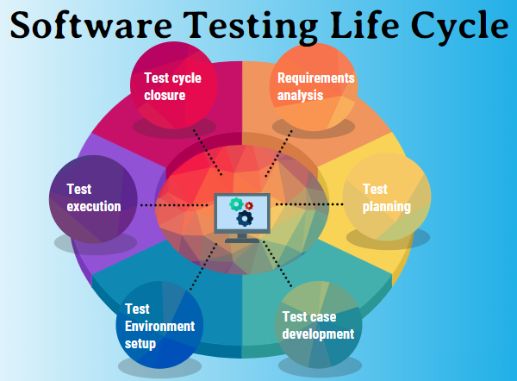
Terminologie en hun betekenis
Software Testing Life Cycle
  STLC
  Stappen in het testen van de software
Een aantal methodologieën
Waterval
V-model
Iteratief model
  Iteratief
Spiraal model
  Incrementeel
Agile / Scrum
  Incrementeel iteratief
DevOps
  Het realiseren van incrementeel iteratief
Een hoop voorbeelden

Slide 6
Software Test(ing) Life Cycle
Je hebt de tooling.
  Welke software gebruik je om dit te realiseren?
Je hebt het proces.
  Hoe ga je met het team om met “issues” (Fouten / Bugs)?

Slide 7
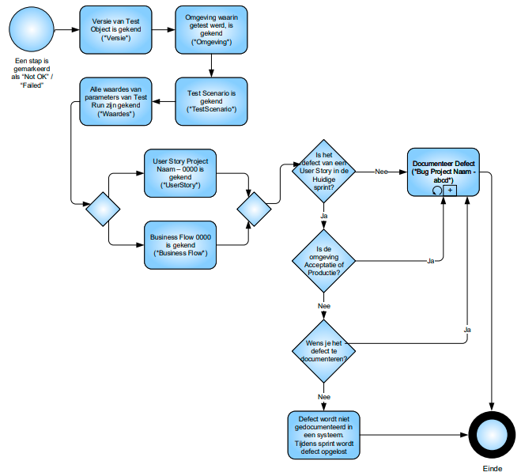
Voorstel tot flow

Slide 8
Stappen in het oplossen van een fout
Het ontdekken van een fout.
  Wie, wat, waar, wanneer, hoe?
Wat is de ernst van de fout?
Wat is de prioritering?
Wie gaat het oplossen?
Wat is de oplossing?
Verifiëren of de oplossing goed is.
Afsluiten.
De cijfers rapporteren.

Slide 9
Helpt de tool je met deze dingen?
Het ontdekken van een fout.
  Wie, wat, waar, wanneer, hoe?
Wat is de ernst van de fout?
Wat is de prioritering?
Wie gaat het oplossen?
Wat is de oplossing?
Verifiëren of de oplossing goed is.
Afsluiten.
De cijfers rapporteren.

Slide 10
Helpt de tool je ook met dit?
Het proberen te vermijden van systeem “paraplu”.
Het vinden van fouten is niet negatief.
  Het is positief.
  Namelijk het feit dat je het gevonden hebt.
Ik heb nog nooit een bij een project geen fouten gemaakt.
  Het verhaal van het varken en de kip.
  Wie is er het meest bij betrokken?

Slide 11
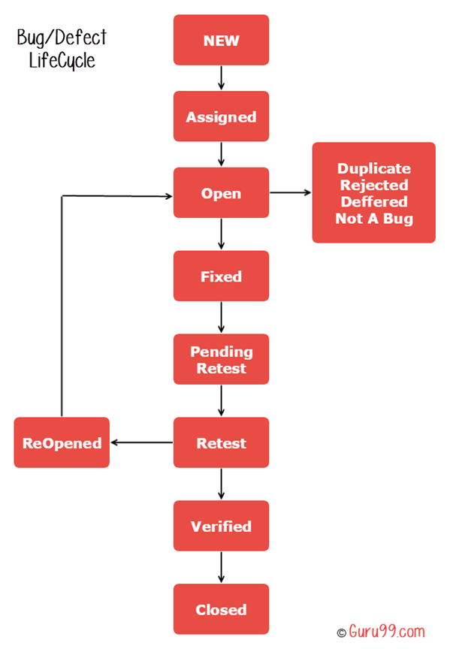
Voorstel tot flow

Slide 12
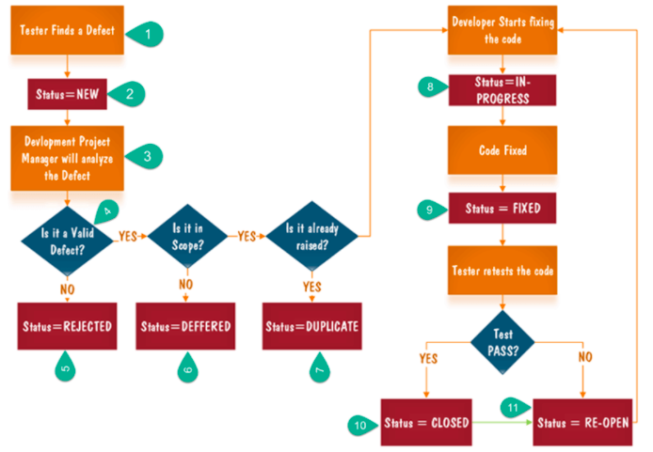
Voorstel tot flow

Slide 13
Herken je deze discussie?
Eens in een niet zo ver verleden
  Tester: We hebben 24 fouten gevonden.
  Manager: We verwittigen het ontwikkelteam.
Een week later
  Ontwikkelaar: We hebben 17 fouten verbeterd.
  Manager: We verwittigen de testers.
Nog een week later
  Tester: We hebben 10 nieuwe fouten gevonden.
  Manager: We verwittigen het ontwikkelteam.

Slide 14
Voorstel tot flow
Ontdekken
Groeperen
Oplossen
Verifiëren
Afsluiten
Rapporteren

Slide 15
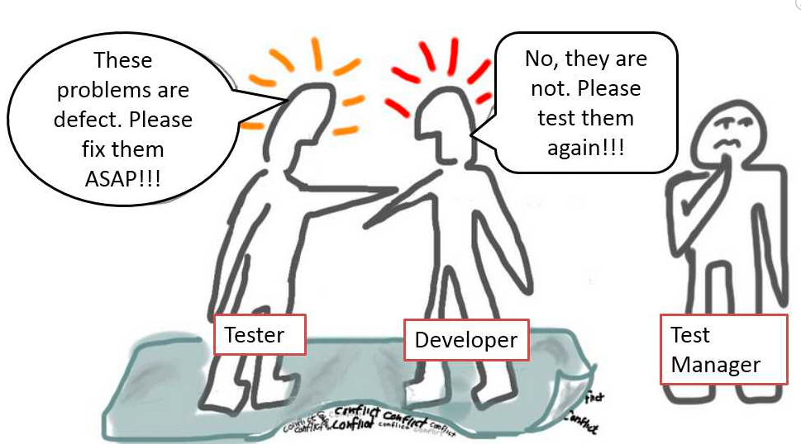
Ontdekken
Iemand rapporteert een fout
Iemand kijkt of de fout relevant is

Slide 16
Groeperen
Wat is de ernst van de fout?
Wat is de prioriteit van oplossen?
Beide bepalen welke fouten er eerst worden opgelost.

Slide 17
Oplossen
Ofwel behandel je een bug zoals een User Story.
Ofwel niet ☺.
Mijn ervaring leert dat binnen een sprint er niet teveel tralala rond moet gemaakt worden.
Buiten een sprint zou ik wel alles documenteren.
Verschil tussen een
  Fout
  Change Request

Slide 18
Verifiëren
De test wordt opnieuw uitgevoerd.
  Fout kan niet gereproduceerd worden.
  Fout kan wel gereproduceerd worden.
  Er gaat iets anders fout.

Slide 19
Afsluiten
Als de fout niet kan gereproduceerd worden
  Dan wordt de issue als “Closed” beschouwd.
  Binnen in de test omgeving.
Productie fouten worden pas op “Closed” gezet
  Wanneer de fout ook effectief in productie is opgelost.

Slide 20
Rapporteren
Gebruik hiervoor je tooling.
Gebruik de standaard rapporten en wijk daar niet teveel van af.
Probeer management zelf hun rapporten te laten trekken.
  Afgekeurde fouten.
    Aantal gelogde fouten die geen fout waren.
    Geannuleerde fouten / totaal aantal fouten (in %)
  Doorgelekte fouten.
    Fouten in productie die niet gevonden werden in testomgeving.
    Aantal fouten in productie / totaal aantal fouten (in %)

